Slide 1
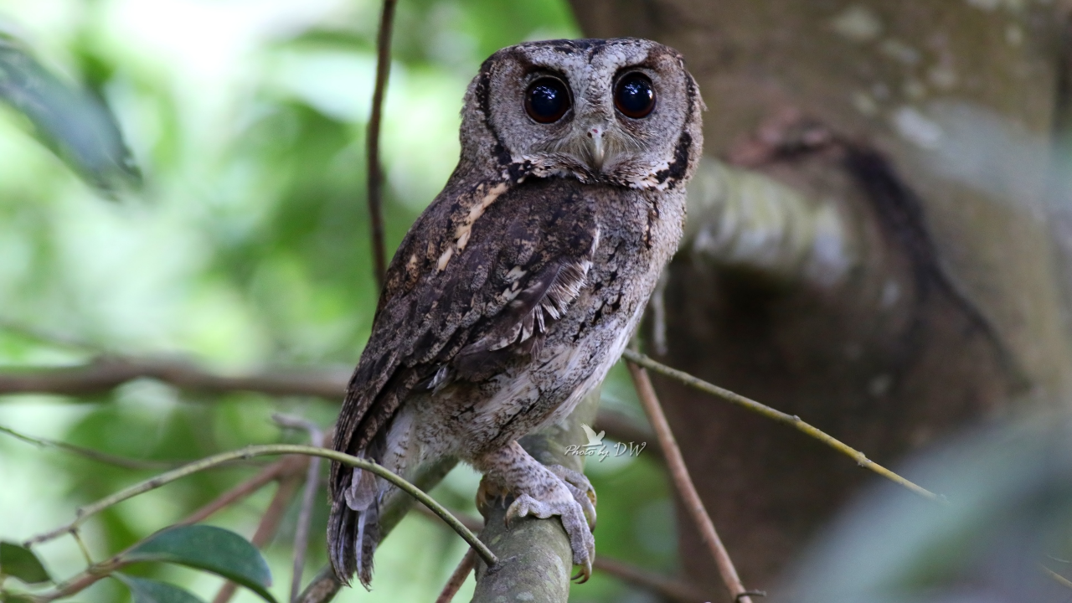
月光神秘客 領角鴞
組員:陳恩祈 廖翊岑
指導老師姜明雄老師
圖片來源:維基百科

Slide 2
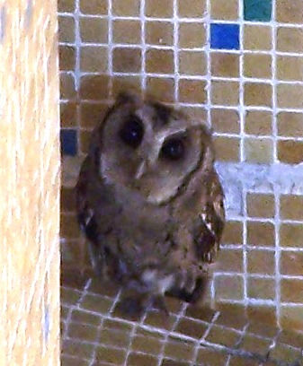
領角鴞是最貼近人群生活的夜行性猛禽。
敝人在下我是領角鴞
圖片來源:維基百科

Slide 3
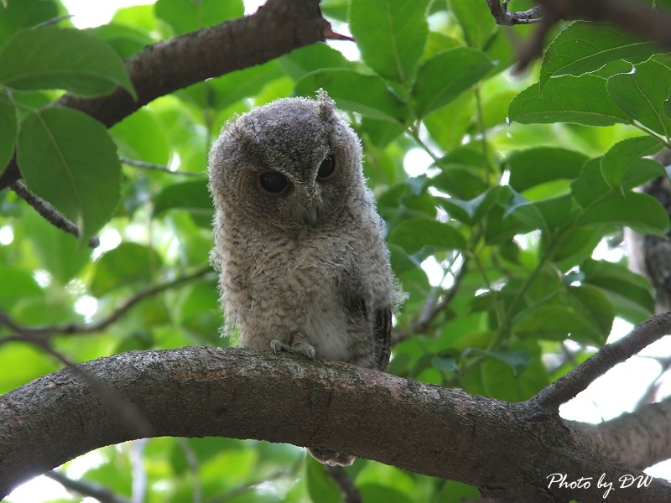
叫聲是輕柔的wheoo聲，每次分隔約10秒。

Slide 4
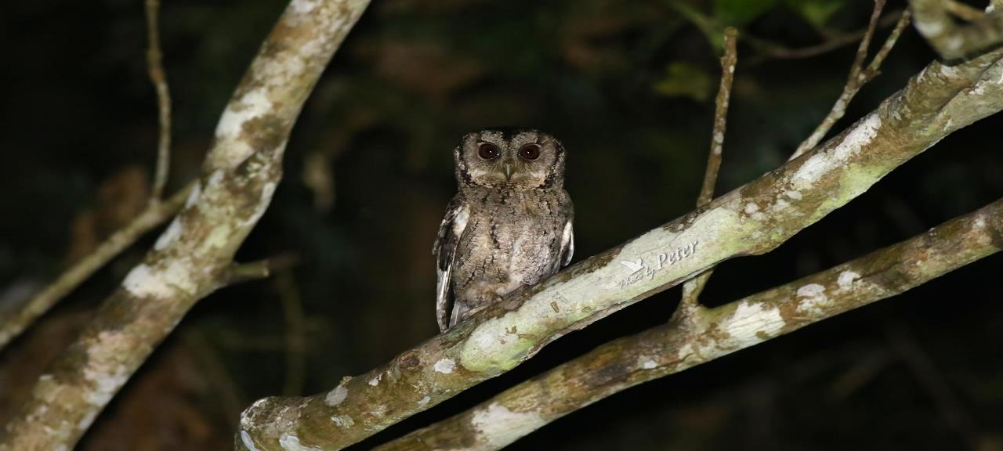
夜間活動，翅膀邊緣鬆散，使牠飛行快又靜，站在顯眼地方，好奇心強，不怕人。

Slide 5
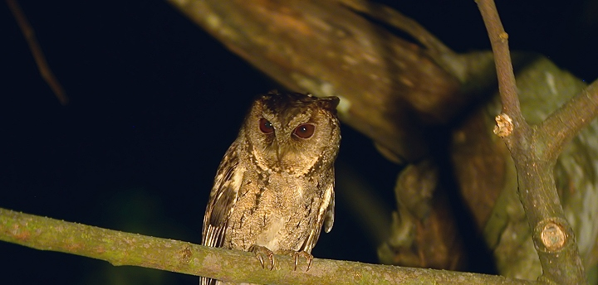
紅色眼睛--夜間視力強。
圖片來源:網友DW

Slide 6
視力發達，眼睛在同一平面。有立體視覺！

Slide 7
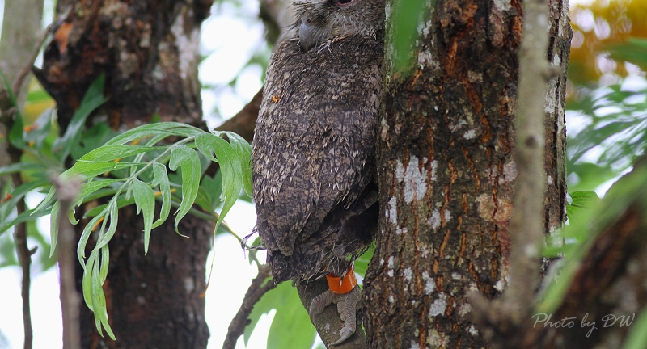
脖子可以左右轉動270度

Slide 8
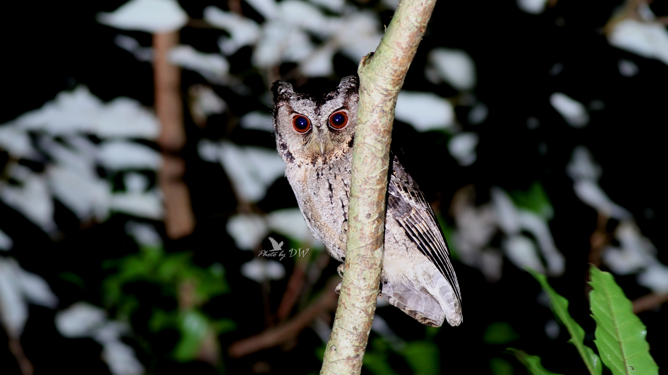
角羽的功能--擬態、偽裝。不是真的耳朵。

Slide 9
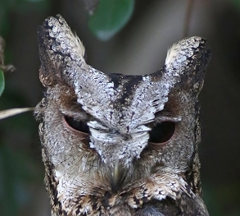
這只是擬態用的角羽
真正的耳朵在這裡
圖片來源:網友DW

Slide 10
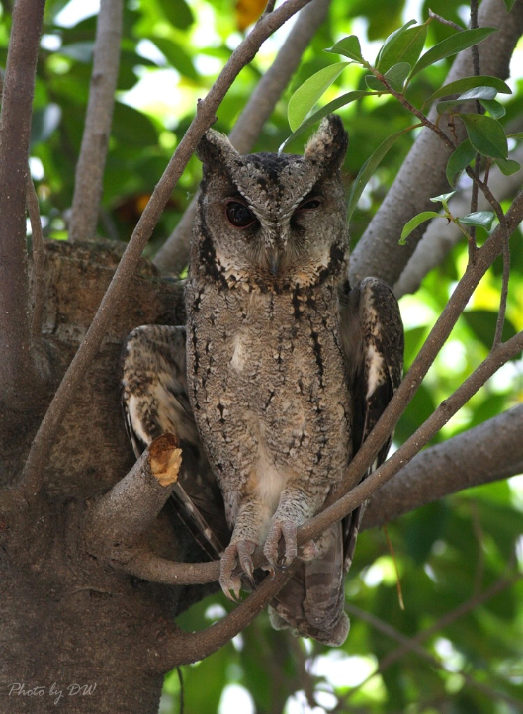
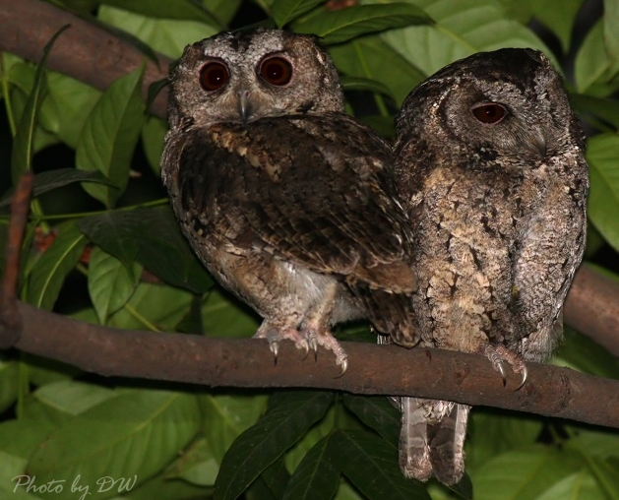
警惕時

Slide 11
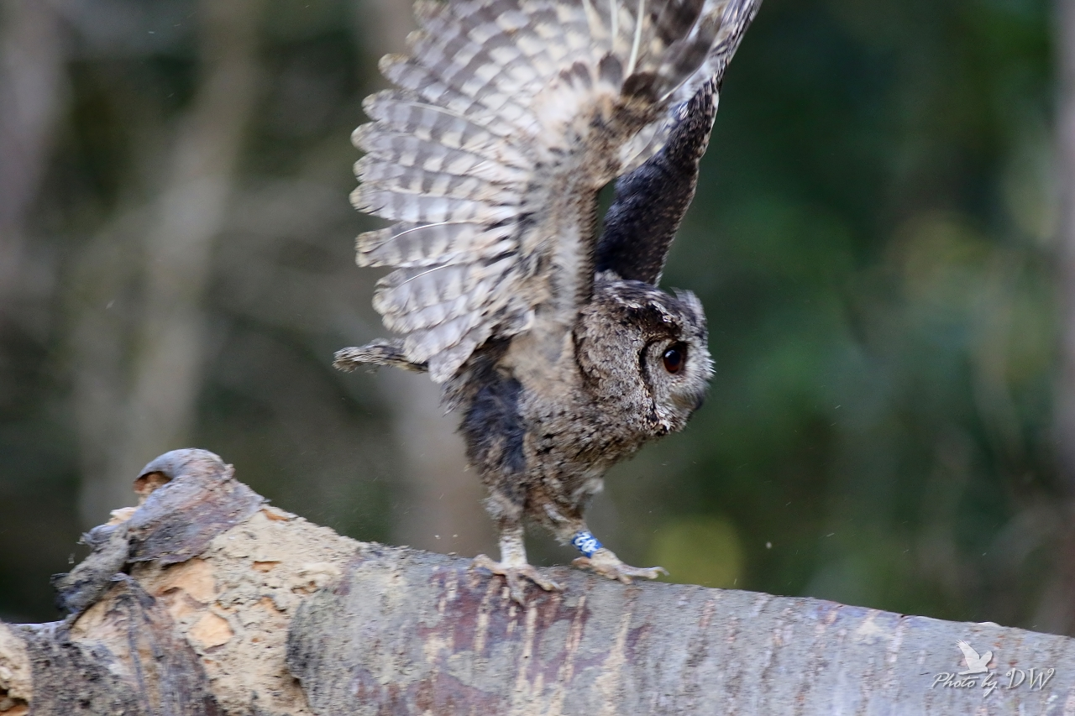
羽毛有特殊構造，可以無聲飛行。

Slide 12
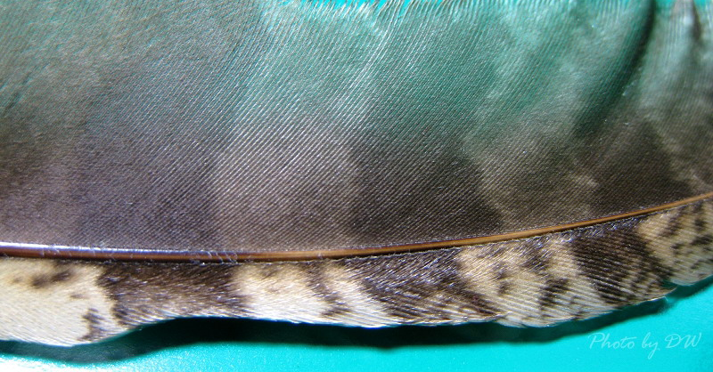
這是牠的羽毛

Slide 13
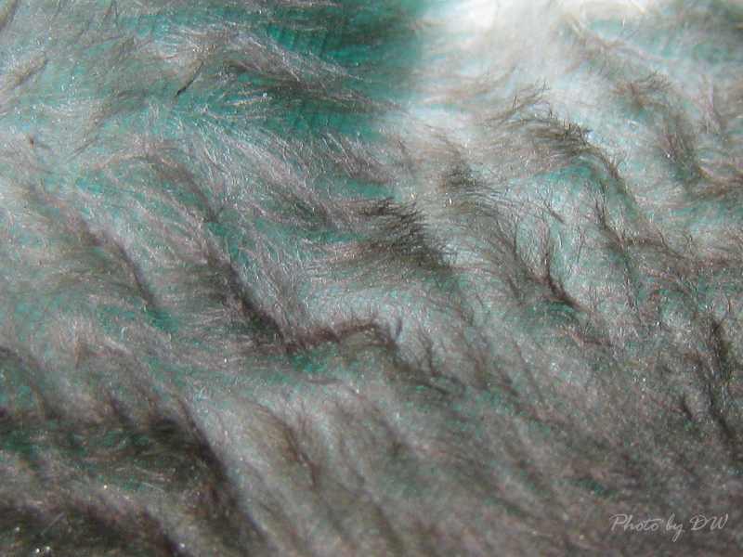

Slide 14
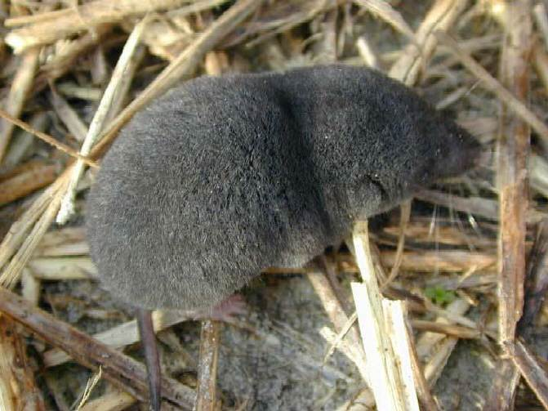
會吃昆蟲及小型哺乳類動物。
圖片來源:維基百科

Slide 15
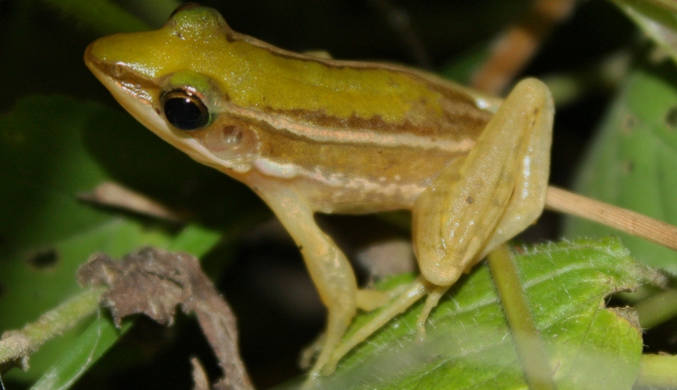
圖片來源:維基百科

Slide 16
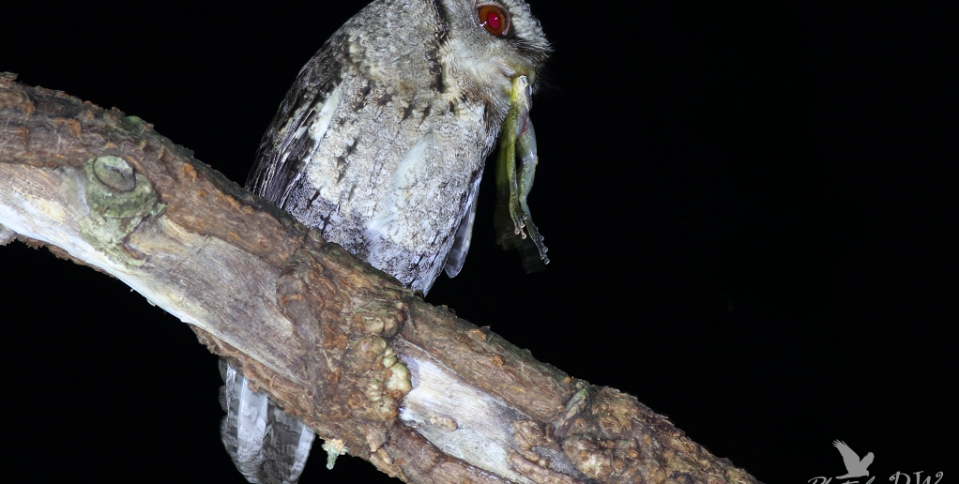

Slide 17
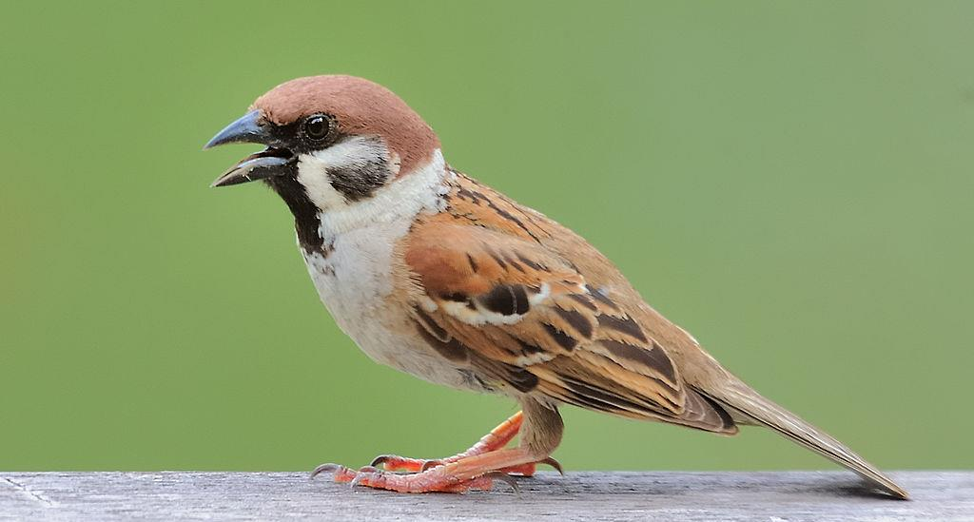
或比他更小的鳥
圖片來源:維基百科

Slide 18
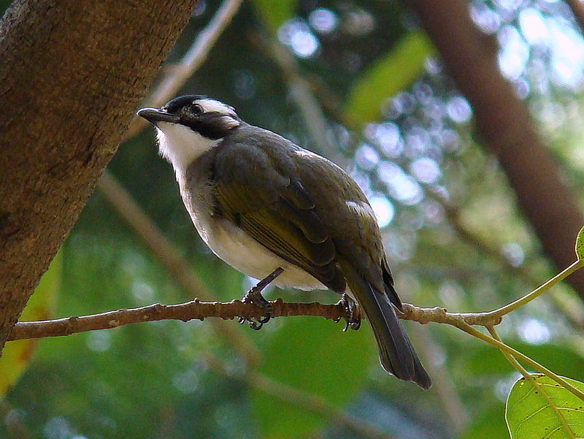
圖片來源:維基百科

Slide 19
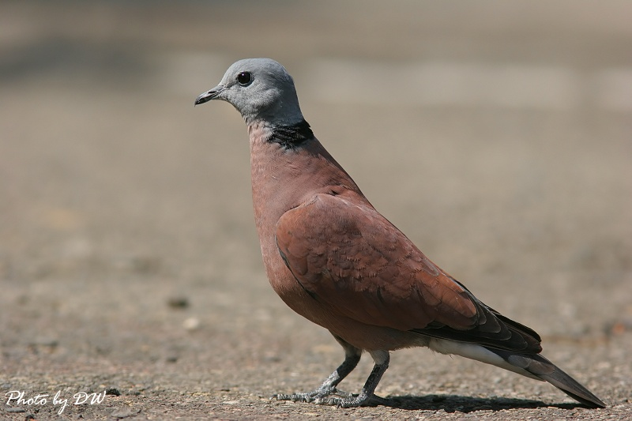

Slide 20
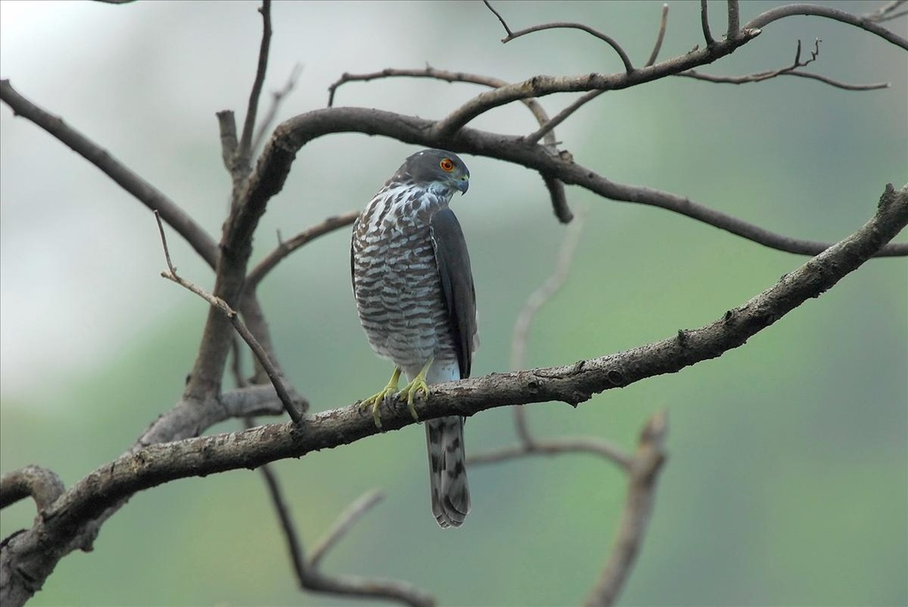
牠的敵人
1.松雀鷹

Slide 21
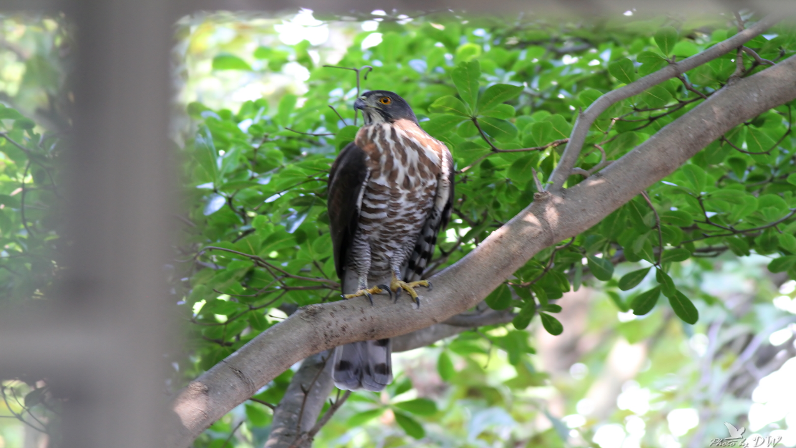
2.鳳頭蒼鷹

Slide 22
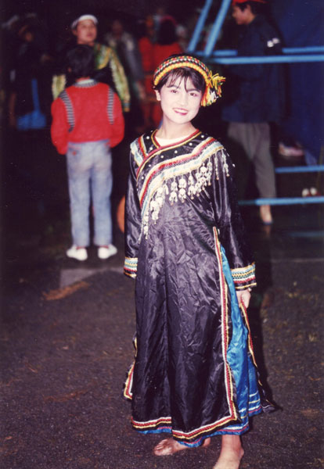
布農族的傳說
傳說，聽到領角鴞的叫聲，表示會有孩子出生。
圖片來源:維基百科

Slide 23
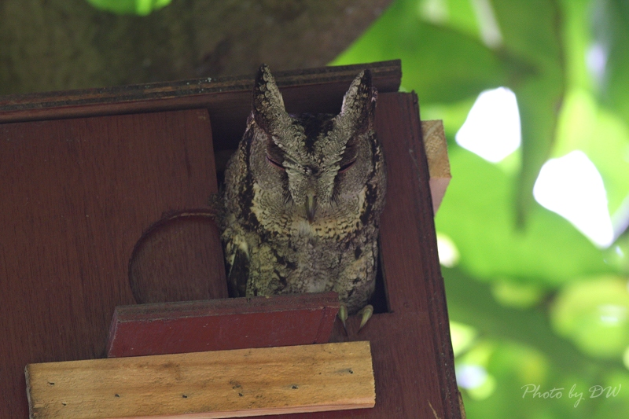
都市有可能有領角鴞，所以我們設計巢箱吸引他們。

Slide 24
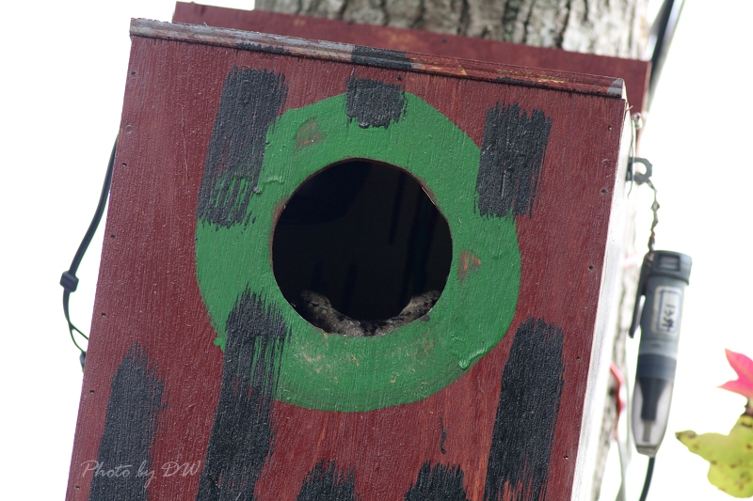

Slide 25
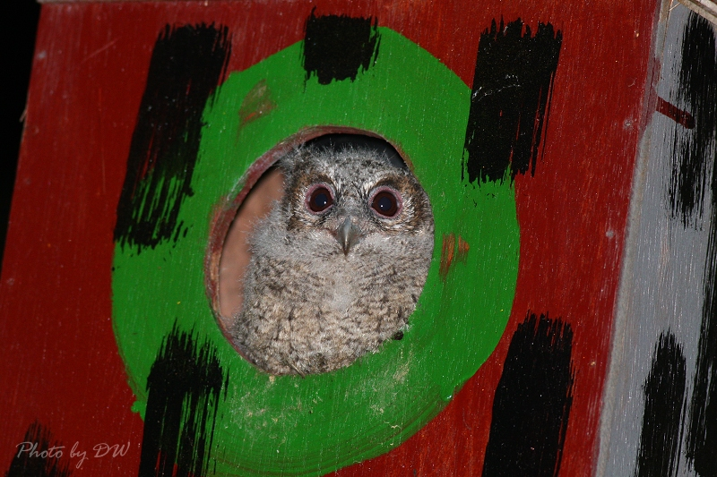

Slide 26
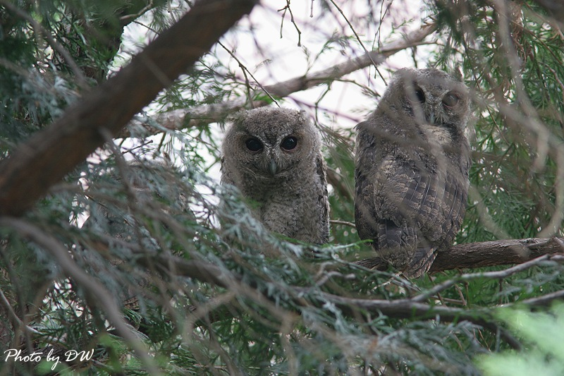
群聚在一起

Slide 27
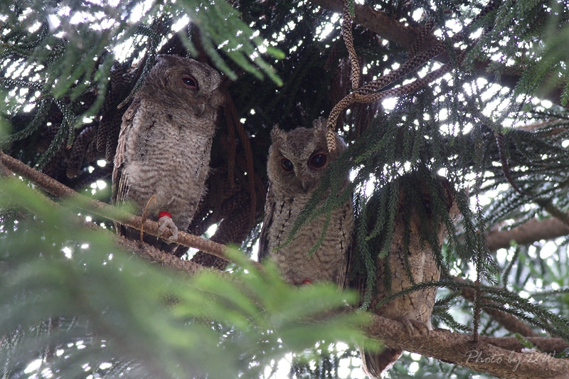

Slide 28
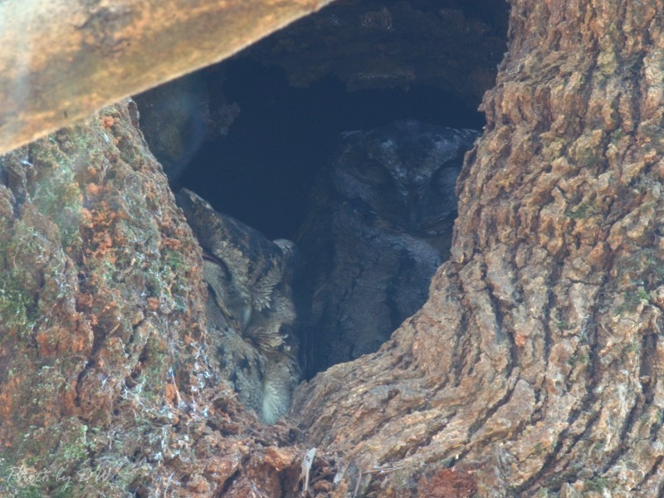

Slide 30
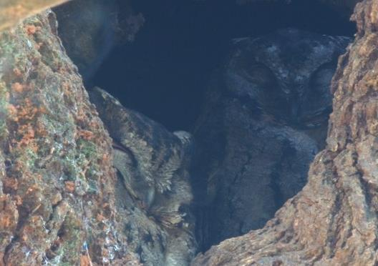

Slide 31
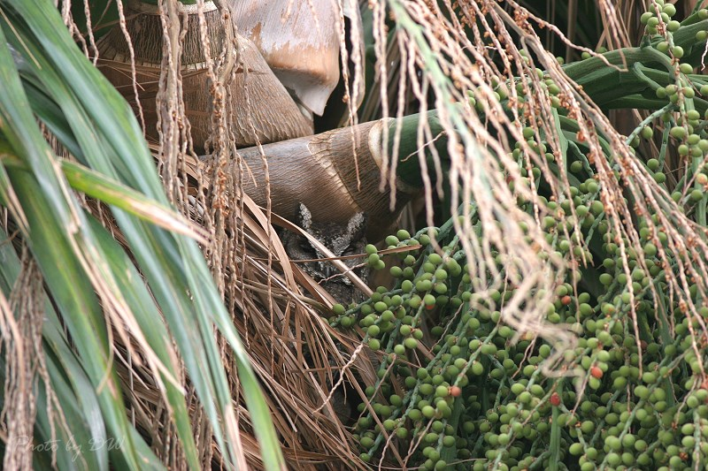

Slide 33
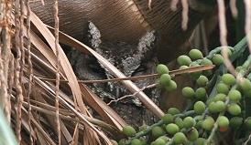

Slide 34
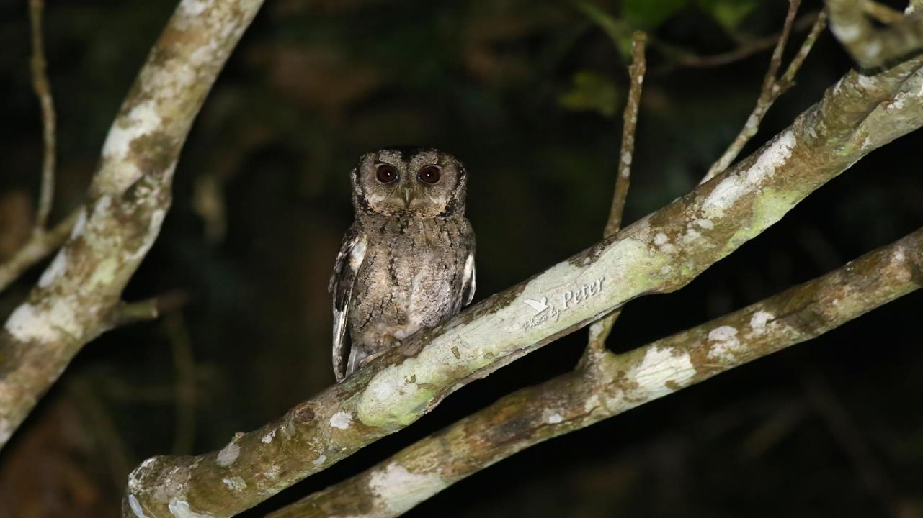
無獎徵答
領角鴞是何時活動?

Slide 35
夜間

Slide 36
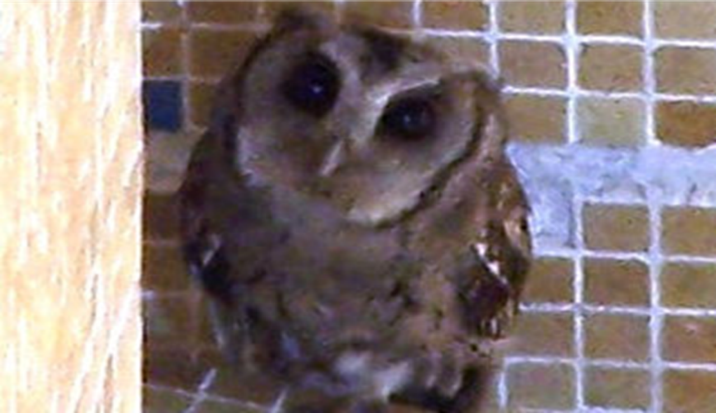
THE END
謝謝大家

